Slide 1
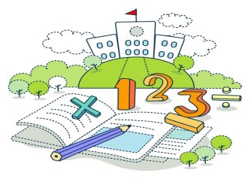

структурное подразделение государственного бюджетного общеобразовательного учреждения Самарской области средней образовательной школы
«Образовательный центр» с.Утевка муниципального
района Нефтегорский Самарской области - детский сад «Чайка»
Использование игровых ситуаций, как средство развития элементарных математических представлений у детей 4-5 лет.
Подготовила:
воспитатель д/с «Чайка»
Новикова М.А.
Утевка 2026г.

Slide 2
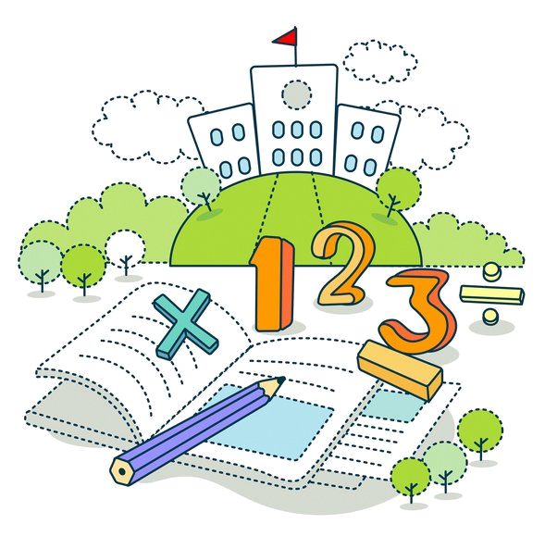
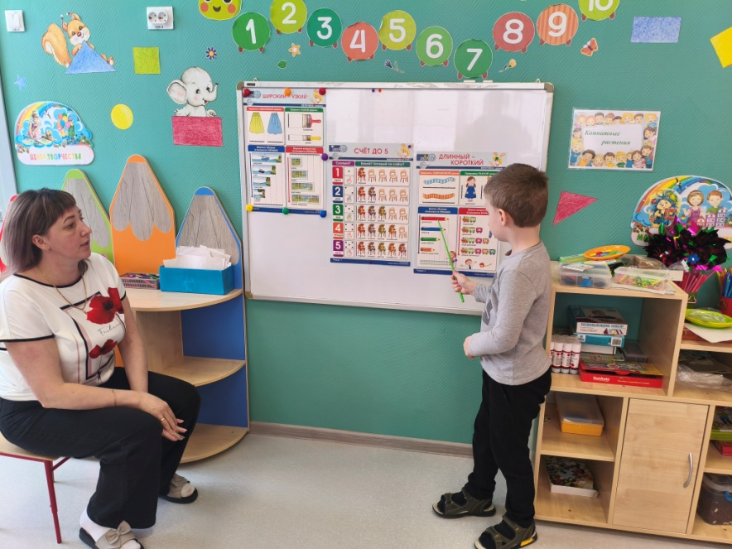
Основные направления ФЭМП в средней группе
В средней группе перед педагогами стоят задачи по освоению детьми следующих разделов математики :
Количество и счёт: счёт в пределах 5, использование количественных и порядковых числительных (первый, второй), сравнение групп предметов (больше, меньше, поровну).
Величина: сравнение предметов по длине, ширине, высоте.
Форма: знакомство с геометрическими фигурами (круг, квадрат, треугольник, прямоугольник, овал), а также с объёмными телами (шар, куб) .
Ориентировка в пространстве: умение определять направление от себя (вверху, внизу, впереди, сзади, слева, справа) .
Ориентировка во времени: различение и называние частей суток (утро, день, вечер, ночь) .

Slide 3
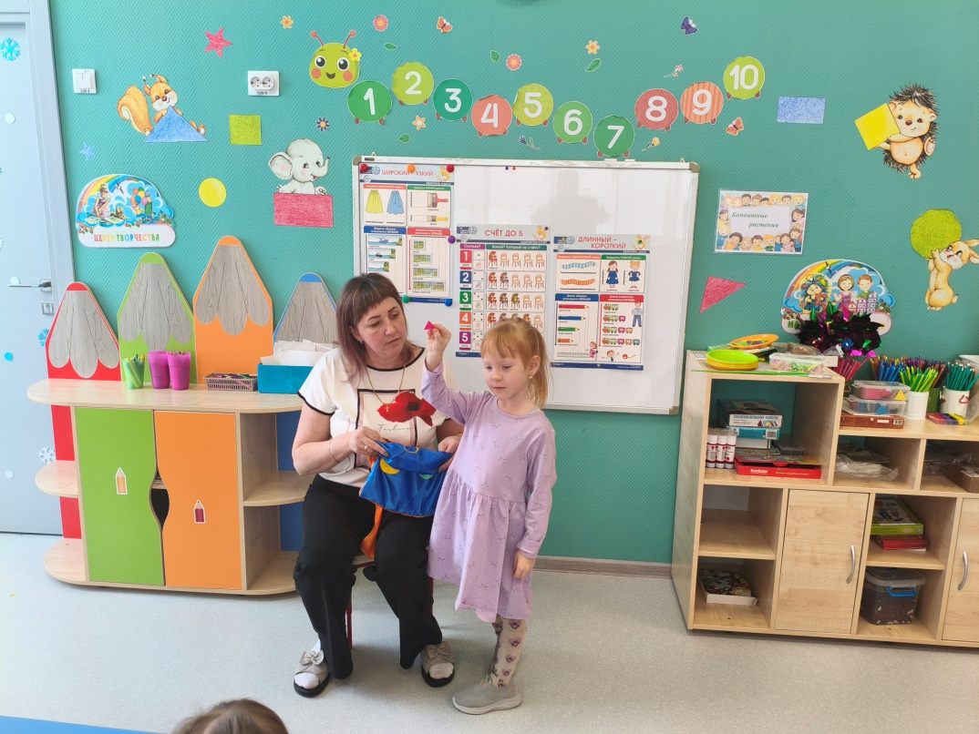
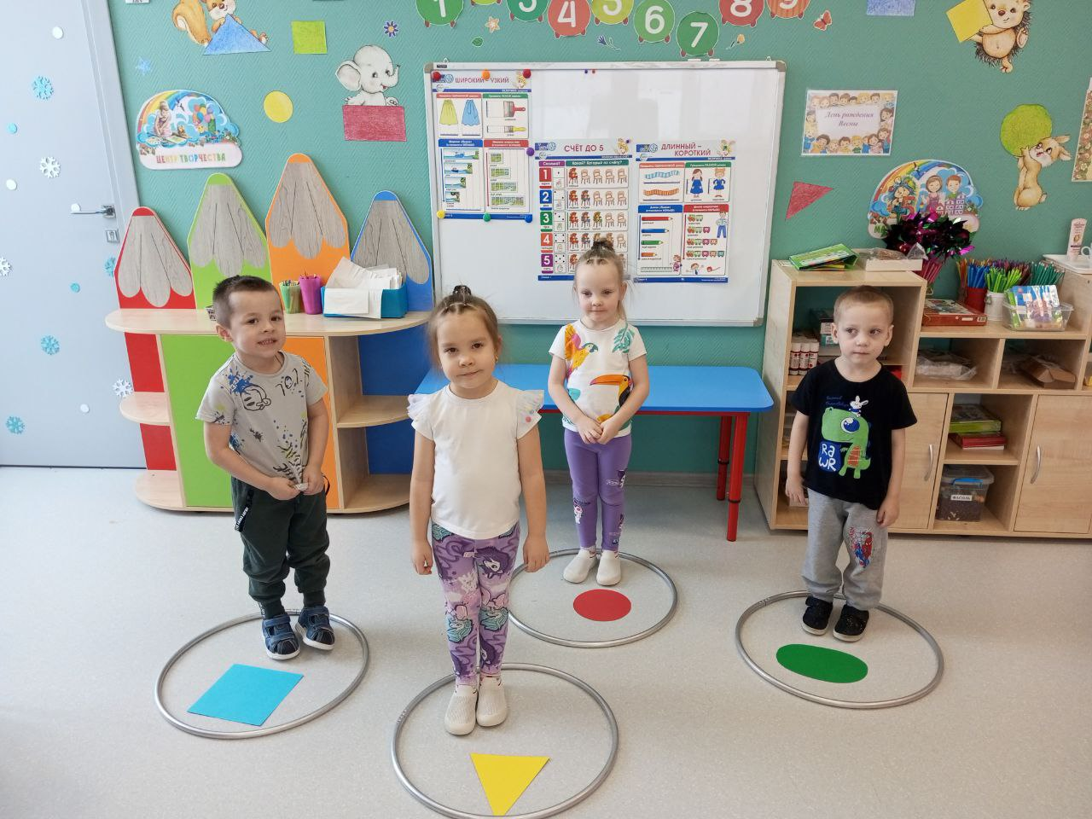
Эффективные методы и техники ФЭМП
Успешность освоения математики зависит от правильно подобранных методов, которые делают обучение естественным и увлекательным для ребёнка.
1. Игровые методы
Это основа обучения дошкольников. Математические знания закрепляются в играх, которые могут быть как частью занятия, так и самостоятельной деятельностью.
Дидактические игры: «Найди и назови» (геометрические фигуры), «Чудесный мешочек» (определение формы на ощупь) .
Игры с правилами: Подвижная игра «Найди свой домик», где дети бегут к обручу с соответствующей геометрической фигурой .
Игровые упражнения: «Сосчитай правильно» (хлопки, прыжки), «Где звенит колокольчик?» (ориентировка в пространстве) .

Slide 4
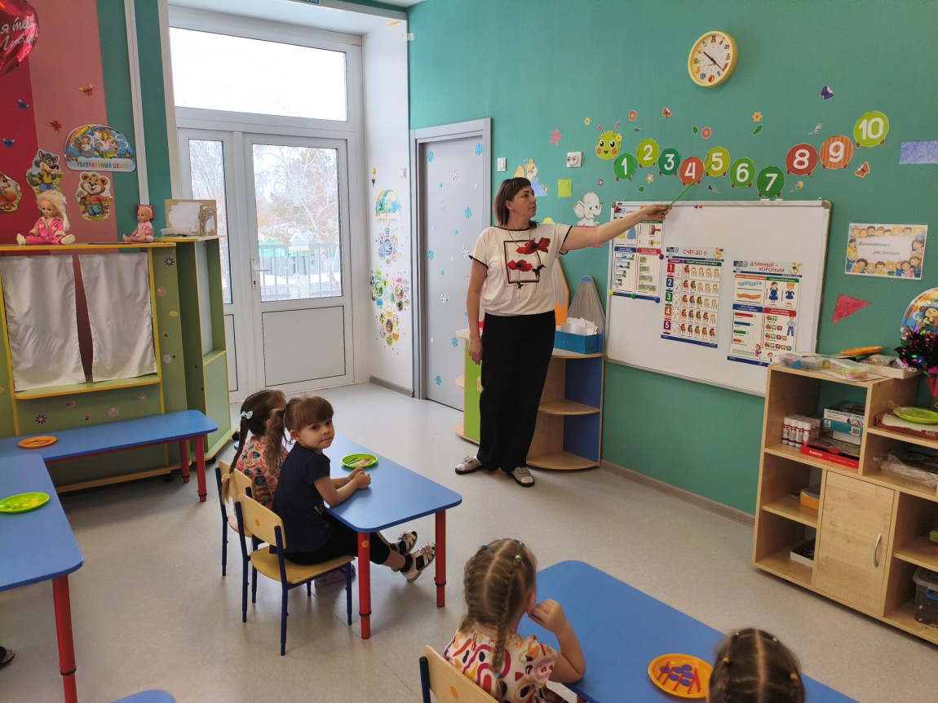
2. Наглядные методы
Дети 4–5 лет мыслят образами, поэтому использование наглядности обязательно.
Демонстрационный материал: игрушки, муляжи, карточки с цифрами и изображениями предметов, плоскостные геометрические фигуры .
Раздаточный материал: наборы фигур, счетные палочки, карточки для индивидуальной работы, которые позволяют каждому ребенку действовать практически .

Slide 5
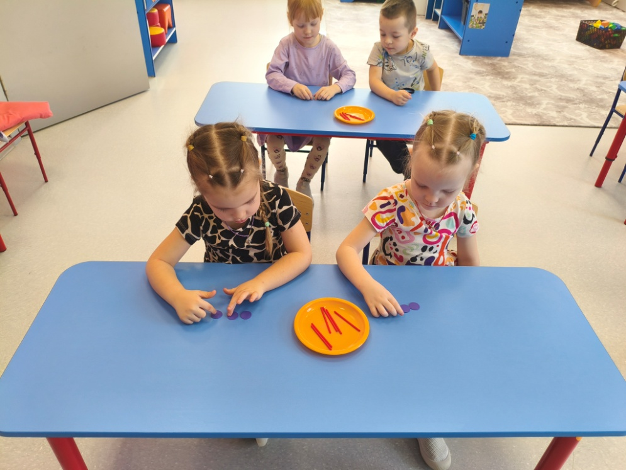
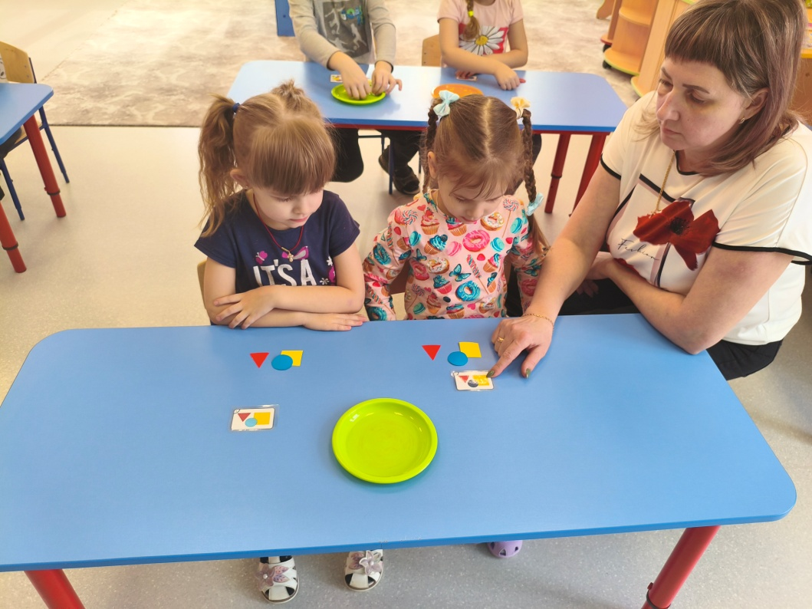
3. Практические методы
Обеспечивают «проживание» математической ситуации через действие.
Наложение и приложение: Сравнение полосок по длине или двух групп предметов (например, грибочков и белочек) путем наложения или приложения одного ряда к другому .
Работа со счетными палочками: Выкладывание геометрических фигур (квадрат, треугольник) и простых предметов (домик) с последующим подсчетом количества использованных палочек .

Slide 6
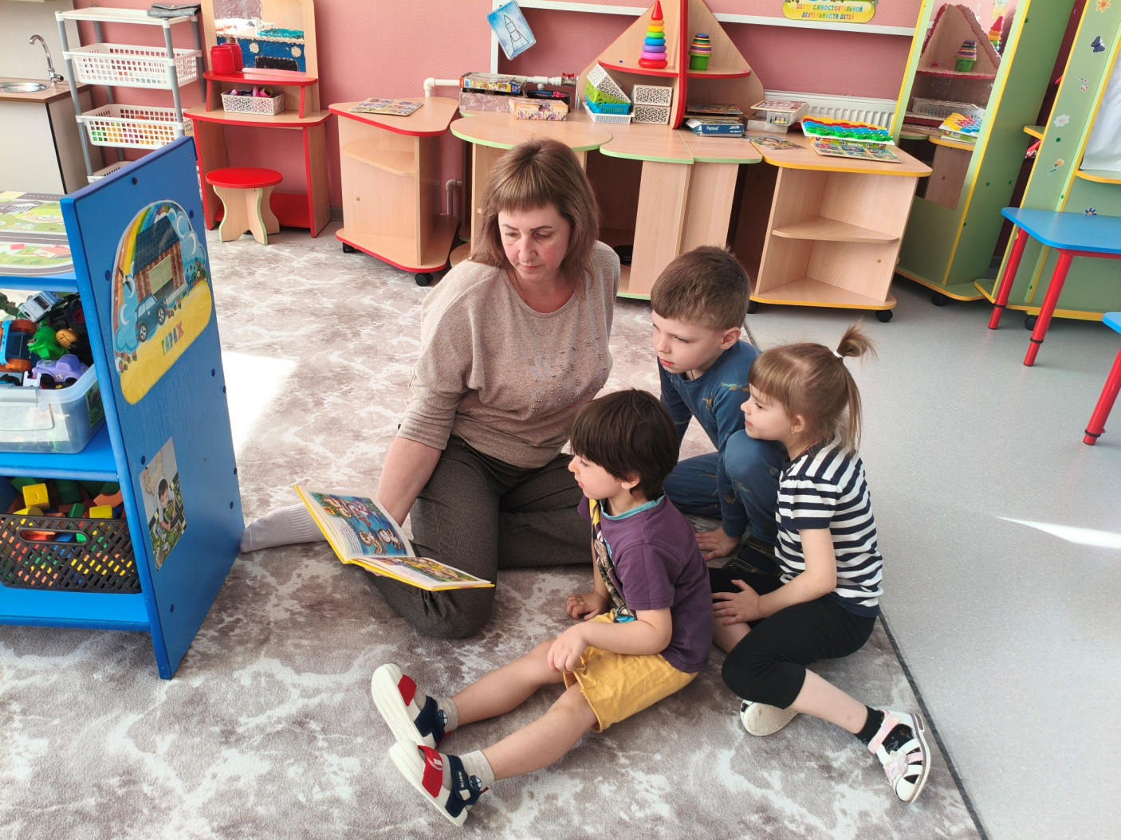
4. Словесные методы
Проблемные вопросы и беседа: «Почему прямоугольник стал мостом, а квадрат — нет?», «Как сделать так, чтобы девочек и ягод стало поровну?» .
Художественное слово: Использование стихов, загадок о геометрических фигурах, частях суток и авторских сказок (например, «Сказка о Прямоугольнике и Квадрате») для лучшего запоминания и повышения интереса .

Slide 7
Современные технологии ФЭМП
Помимо классических методов, современные педагоги активно внедряют инновационные технологии, которые значительно расширяют развивающий потенциал занятий.
1. Технология ТИКО-моделирования
Использование Трансформируемого Игрового Конструктора для Обучения (ТИКО) позволяет детям создавать объемные фигуры из плоскостных деталей. Это развивает пространственное мышление и закрепляет представления о форме (например, собрать куб из квадратов) .
2. Элементы ТРИЗ-технологии
Теория решения изобретательских задач помогает учить детей нестандартно мыслить и находить выход из проблемной ситуации. Например, в занятии «Доброе дело для зайчика» дети устанавливают причинно-следственные связи (почему зайчика выгнали? что ему грозит? как помочь?), чтобы прийти к решению — выполнить математические задания .
3. Технология «Смарт-тренинг»
Предполагает использование игрового оборудования, такого как стол-мозаика, для развития мелкой моторики и закрепления сенсорных эталонов. Дети выкладывают узоры («бусы», «гусеницу») по образцу, одновременно закрепляя счет и знание цветов .
4. Использование блоков Дьенеша
Это универсальный материал для развития логического мышления. Дети учатся классифицировать предметы по нескольким признакам одновременно: цвету, форме, толщине, размеру. Например, в одном задании нужно собрать все красные толстые фигуры, а в другом — все желтые фигуры с углами .

Slide 8
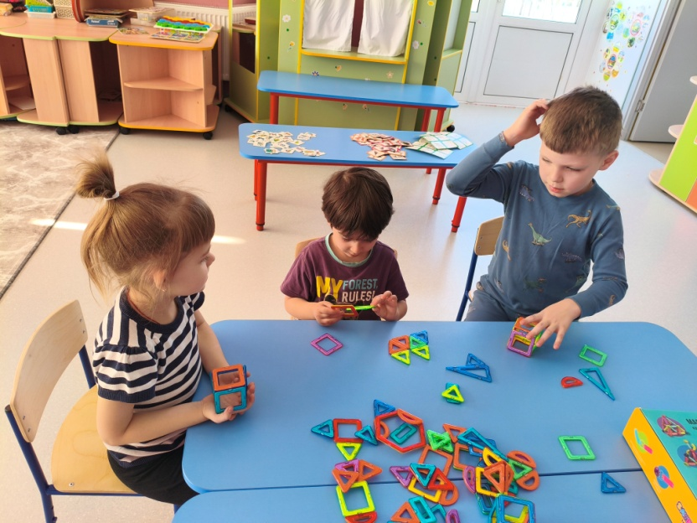
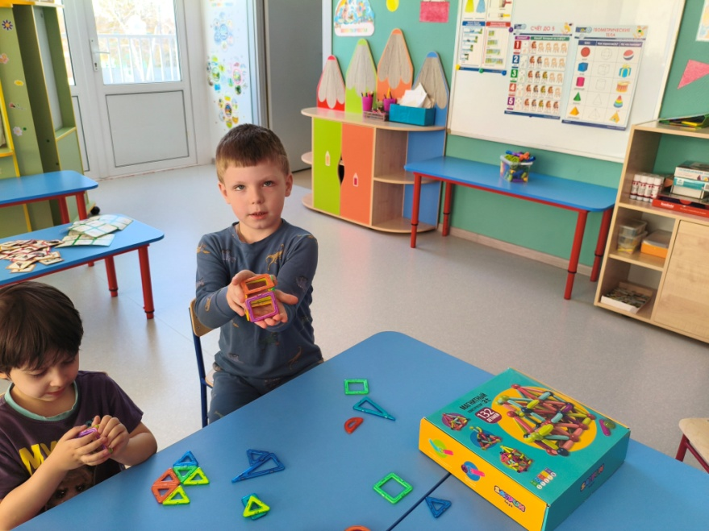
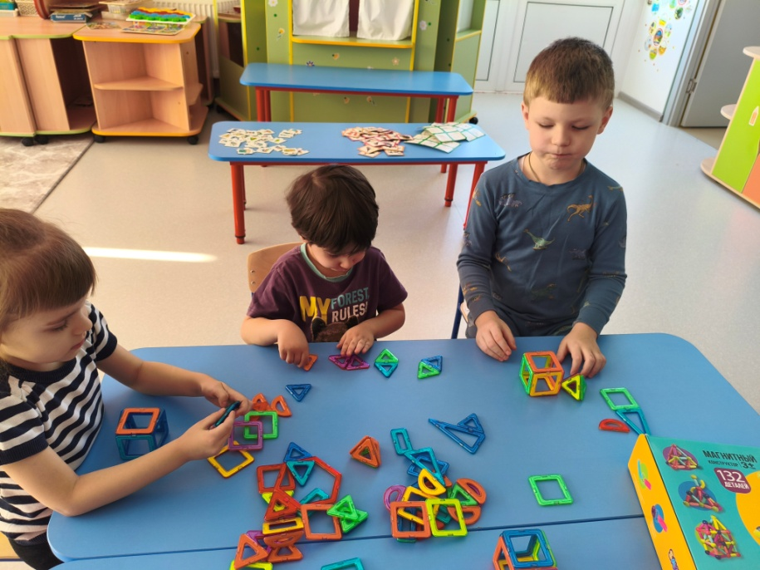

Slide 9
Практические примеры интеграции методов и технологий
Эффективность работы подтверждается конкретными разработками, где различные подходы комбинируются в рамках одного занятия.
Пример 1: Системно-деятельностный подход
На занятии «Играем и считаем — фигурам помогаем» воспитатель не дает готовых знаний, а создает условия для их «открытия» детьми. Сюжет (помощь геометрическим фигурам собраться в поход) мотивирует детей на деятельность. План действий составляется коллективно, а каждое задание (выбор предметов, счет палаток) является шагом к достижению общей цели .
Пример 2: Сказкотерапия + математика
Занятие «Поможем сказочным героям» построено на сюжете «Теремка». Выполняя задания от каждого персонажа (лягушки — собрать бусы, лисички — отгадать части суток), дети закрепляют математические навыки, не замечая усталости, так как они полностью вовлечены в игру-сказку .
Пример 3: Приемы 4К
Занятие с использованием приемов 4К (критическое мышление, креативность, коммуникация, кооперация) учит детей работать в команде. Например, разделившись на команды по цвету стикеров, дети коллективно выполняют задание на классификацию блоков Дьенеша, а затем рассказывают о своих результатах, развивая навыки общения .

Slide 10
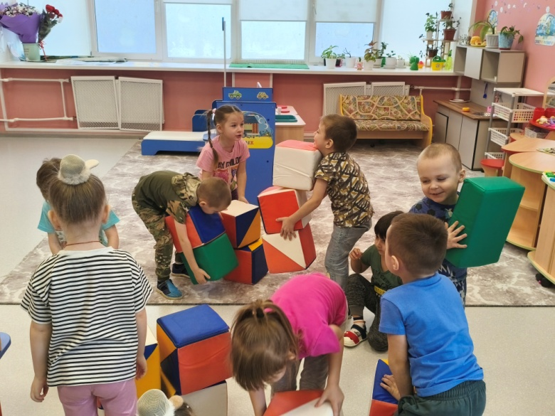
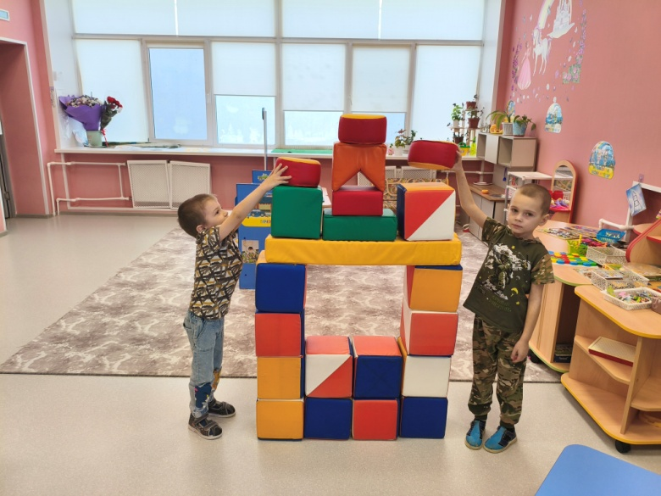
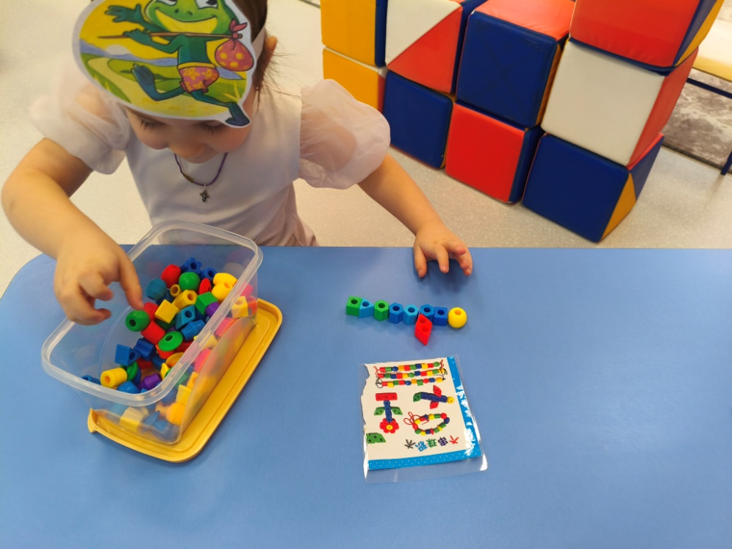
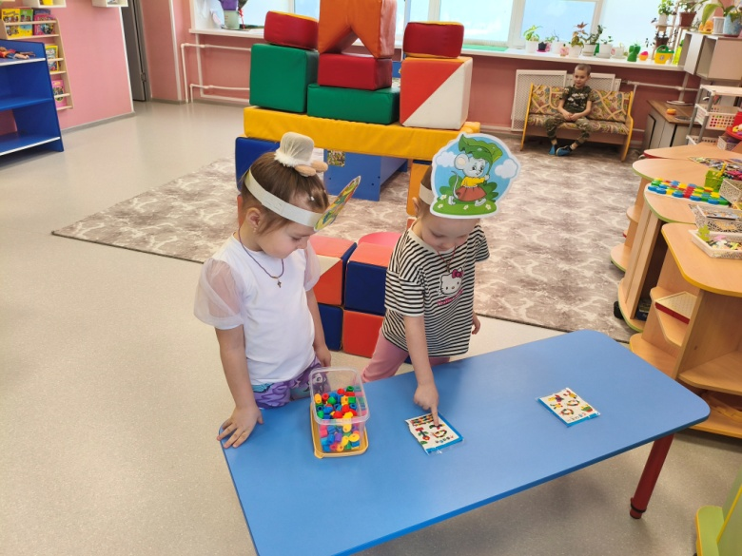

Slide 11
Сравнительная характеристика технологий
Для наглядного представления разнообразия подходов можно использовать следующую таблицу:
Технология / Метод | Суть метода | Пример использования в средней группе
Игровые методы | Обучение через сюжетно-ролевые и дидактические игры. | Д/и «Чудесный мешочек» (найти и описать фигуру), игра «Найди свой домик» .
ТИКО-моделирование | Конструирование из плоских фигур для понимания формы. | Сборка куба из квадратов, пирамиды из треугольников .
Блоки Дьенеша | Развитие логики через классификацию по признакам. | Собрать все синие тонкие фигуры / все фигуры с углами .
Сказкотерапия | Включение заданий в канву знакомой сказки. | Помощь героям сказки «Теремок» в решении математических задач .
ИКТ и смарт-тренинг | Использование интерактивного оборудования. | Выкладывание узоров на столе-мозаике по образцу .

Slide 12
Спасибо за внимание!

